Slide 1
Computational Thinking Using Python
Lógica de Programação
Aplicada em:
Python
Prof. Edson de Oliveira
Edson de Oliveira
Instagram | Tiktok: @BeabaProgramacao
Youtube: @BeabaDaProgramacaoEds

Slide 2
Lógica de Programação
Vídeo sugerido:
https://youtu.be/YseZnUlblO4
Edson de Oliveira
Instagram | Tiktok: @BeabaProgramacao
Youtube: @BeabaDaProgramacaoEds

Slide 3


Introdução a Lógica de Programação
A lógica de programação é a base para o desenvolvimento de qualquer software. Ela envolve a construção de sequências lógicas de instruções para solucionar problemas de forma estruturada e eficiente.
Compreender a lógica de programação é essencial para desenvolver raciocínio computacional e criar soluções inovadoras no mundo da tecnologia.
Edson de Oliveira
Instagram | Tiktok: @BeabaProgramacao
Youtube: @BeabaDaProgramacaoEds

Slide 4
Algoritmos
Vídeos sugeridos:
https://youtu.be/fkUHF5ZmSqI?si=GCTa3LmlIV-dySi_
https://youtu.be/LEQUwklpeAg?si=mM61jnCjxRuyWh0k
Edson de Oliveira
Instagram | Tiktok: @BeabaProgramacao
Youtube: @BeabaDaProgramacaoEds

Slide 5

Introdução a Algoritmos
Algoritmos são sequências lógicas e bem definidas de passos que utilizamos para resolver um problema ou realizar uma tarefa.
Eles são a base da programação e podem ser implementados em qualquer linguagem de programação.
Dominar a criação de Algoritmos é essencial para escrever códigos eficientes, automatizar processos e desenvolver soluções inovadoras na área de tecnologia.
Edson de Oliveira
Instagram | Tiktok: @BeabaProgramacao
Youtube: @BeabaDaProgramacaoEds

Slide 6









Exemplo de um Algoritmos
Para elaborarmos um ALGORITMO deve existir um PROBLEMA.
ALGORITMO não é a resposta do problema, sim COMO chegamos no RESULTADO.
ALGORITMO
PROBLEMA
RESULTADO
PASSOS
Edson de Oliveira
Instagram | Tiktok: @BeabaProgramacao
Youtube: @BeabaDaProgramacaoEds

Slide 7
Narrativa de um Algoritmo
Narrativa
É a apresentação do algoritmos através de passos.
Ela auxilia o aprendiz a pensar sistematicamente.
PROBLEMA:
Calcular a média de 3 números dados pelo usuário.
NARRATIVA:
Solicitar o primeiro numero
Solicitar o segundo numero
Solicitar o terceiro numero
Calcular a média dos 3 números
Exibir a média
ALGORITMO
C
O
M
O
Edson de Oliveira
Instagram | Tiktok: @BeabaProgramacao
Youtube: @BeabaDaProgramacaoEds

Slide 8
Tipos de dados
Edson de Oliveira
Instagram | Tiktok: @BeabaProgramacao
Youtube: @BeabaDaProgramacaoEds

Slide 9
Tipos de dados
TIPOS DE DADOS
NUMÉRICOS
LITERAL
LÓGICO
bool()
INTEIRO
REAL
CARACTERE
TEXTO
int()
float()
str()
True
False
45
-2
12.56
-0.857
“!”
“eds@Hotmail.com”
Dica
Todos os demais tipos existentes em outras linguagens são derivados de um destes.
Edson de Oliveira
Instagram | Tiktok: @BeabaProgramacao
Youtube: @BeabaDaProgramacaoEds

Slide 10
Tipos de dados
Assinale o TIPO de cada informação abaixo:
E-mail [ ] int() [ ] float() [ ] str() [ ] bool()
Nome [ ] int() [ ] float() [ ] str() [ ] bool()
Telefone [ ] int() [ ] float() [ ] str() [ ] bool()
Salário [ ] int() [ ] float() [ ] str() [ ] bool()
Qtd. filhos [ ] int() [ ] float() [ ] str() [ ] bool()
Preço [ ] int() [ ] float() [ ] str() [ ] bool()
CEP [ ] int() [ ] float() [ ] str() [ ] bool()
CPF [ ] int() [ ] float() [ ] str() [ ] bool()
Altura [ ] int() [ ] float() [ ] str() [ ] bool()
Peso [ ] int() [ ] float() [ ] str() [ ] bool()
Casado [ ] int() [ ] float() [ ] str() [ ] bool()
Edson de Oliveira
Instagram | Tiktok: @BeabaProgramacao
Youtube: @BeabaDaProgramacaoEds

Slide 11
Tipos de dados
Está com dúvida quando a informação é numérica ou texto?
Edson de Oliveira
Instagram | Tiktok: @BeabaProgramacao
Youtube: @BeabaDaProgramacaoEds

Slide 12
Tipos de dados
Está com dúvida quando a informação é numérica ou texto?
Utilize o tipo numérico (int ou float) se puder fazer algum calculo, senão use str (texto).
Edson de Oliveira
Instagram | Tiktok: @BeabaProgramacao
Youtube: @BeabaDaProgramacaoEds

Slide 13
Tipos de dados
Então, segue a solução:
E-mail [ ] int() [ ] float() [X] str() [ ] bool()
Nome [ ] int() [ ] float() [X] str() [ ] bool()
Telefone [ ] int() [ ] float() [X] str() [ ] bool()
Salário [ ] int() [X] float() [ ] str() [ ] bool()
Qtd. filhos [X] int() [ ] float() [ ] str() [ ] bool()
Preço [ ] int() [X] float() [ ] str() [ ] bool()
CEP [ ] int() [ ] float() [X] str() [ ] bool()
CPF [X] int() [ ] float() [ ] str() [ ] bool()
Altura [ ] int() [X] float() [ ] str() [ ] bool()
Peso [ ] int() [X] float() [ ] str() [ ] bool()
Casado [ ] int() [ ] float() [ ] str() [X] bool()
Edson de Oliveira
Instagram | Tiktok: @BeabaProgramacao
Youtube: @BeabaDaProgramacaoEds

Slide 14
Variáveis de memória
Edson de Oliveira
Instagram | Tiktok: @BeabaProgramacao
Youtube: @BeabaDaProgramacaoEds

Slide 15
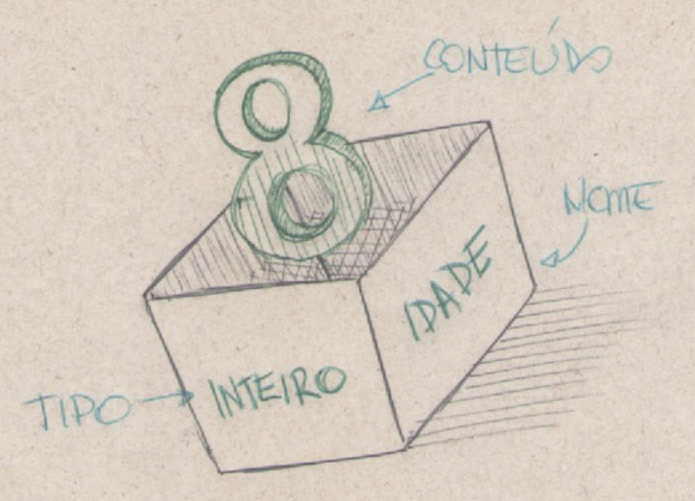
Variáveis de memória
Uma variável de memória é um espaço na memória do computador reservado para armazenar um valor que pode ser modificado durante a execução do programa.
Uma variável é como uma “caixa” que tem um:
Nome
Tipo
Conteúdo
REGRAS
Começar com letra
Sem caracteres especiais exceto o underline
Não ser palavra reservada da linguagem
int()
float()
str()
bool()
Dicas:
O padrão do Python são variáveis com letras minúsculas. Ex: nome
Use o _ para palavras compostas. Ex: nome_mae
Coloque nomes a ver com a informação
Valor armazenado mutável
Edson de Oliveira
Instagram | Tiktok: @BeabaProgramacao
Youtube: @BeabaDaProgramacaoEds

Slide 16
Variáveis de memória
Considere as informações abaixo e dê nomes válidos às variáveis:
INFORMAÇÃO SUGESTÃO DE NOME DA VARIÁVEL
E-mail .....................................................
Nome .....................................................
Telefone .....................................................
Salário .....................................................
Qtd. filhos .....................................................
Preço .....................................................
CEP .....................................................
CPF .....................................................
Altura .....................................................
Peso .....................................................
Casado .....................................................
Edson de Oliveira
Instagram | Tiktok: @BeabaProgramacao
Youtube: @BeabaDaProgramacaoEds

Slide 17
Variáveis de memória
Sugestões:
INFORMAÇÃO SUGESTÃO DE NOME DA VARIÁVEL
E-mail email
Nome nome
Telefone num_fone
Salário salario
Qtd. filhos qtd_filhos
Preço preco
CEP cep
CPF cpf
Altura altura
Peso peso
Casado casado
Edson de Oliveira
Instagram | Tiktok: @BeabaProgramacao
Youtube: @BeabaDaProgramacaoEds

Slide 18



BeabaProgramAcao
Prof. Edson de Oliveira
@BeabaProgramAcao
@BeabaDaProgramacaoEds

